Slide 1

Разработка и внедрение системы КСГ. Теория и практические решения
Александр Кацага, консультант
Ставропольский край, 14 мая 2014г.

Slide 2
Раздел 1. Теория и обоснование использования КСГ в России

Slide 3
Терминология
Международный Термин: DRG- Diagnostic Related Group
  Переводы на русский язык:
    КЗГ- Клинико-Затратные Группы
    КСГ- Клинико-Статистические группы
    ДСГ- Диагностически-Связанные Группы
Международный термин: Weight Coefficient
  Перевод на русский язык:
    Коэффициент относительной затратоемкости
    Весовой коэффициент КСГ
    другие

Slide 4
Что такое КСГ?
Клинико-Статистические группы (КСГ) это классификация стационарных случаев в группы, клинически однородные - и сходные по средней ресурсоемкости. Под ресурсоемкостью понимается не только близкая средняя стоимость, но также близкая структура затрат и набор используемых клинических ресурсов.
КСГ
Клинически состоятельная группа
Затратоем- кость

Slide 5
Фрагмент таблицы КСГ

Slide 6
Метод КСГ был разработан в Йельском университете в 70х годах как инструмент оценки эффективности работы стационаров
В последующем, метод получил широкое распространение не только для оценки работы стационаров, но и для финансирования
Часто КСГ используется как критерий для планирования глобального бюджета стационаров, особенно в странах с бюджетной моделью здравоохранения

Slide 7
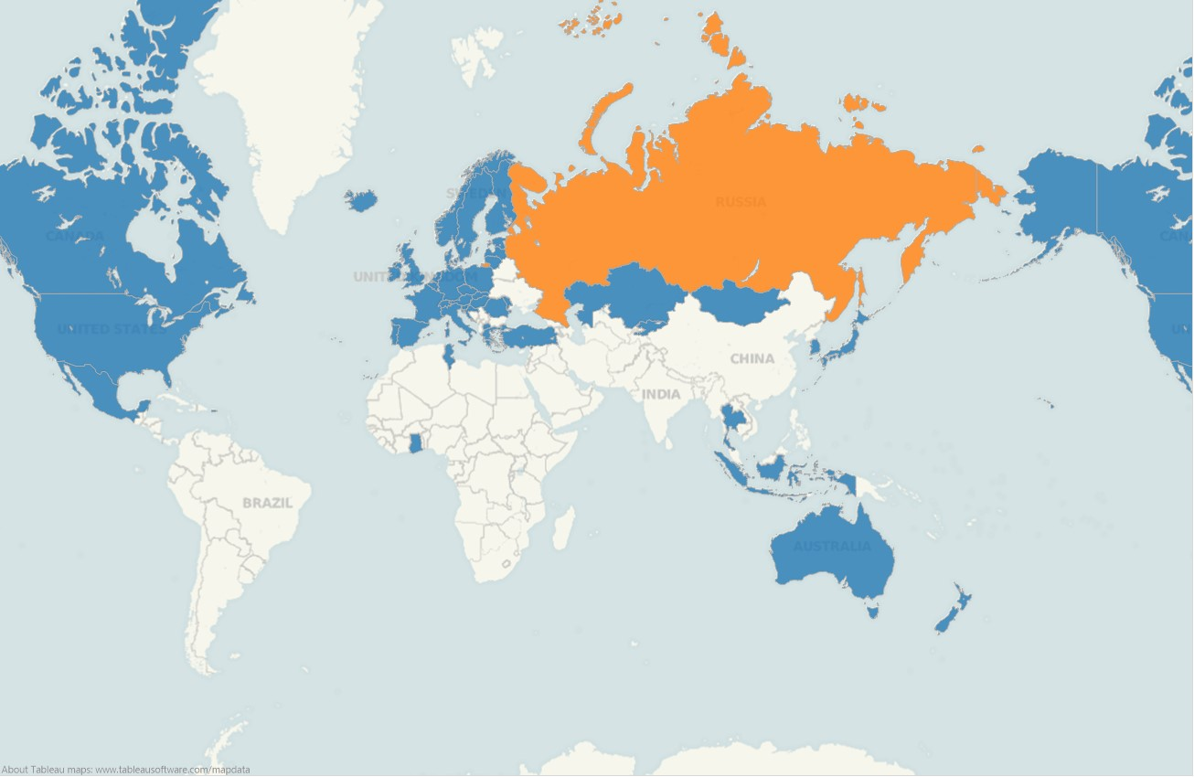
Распространенность использования КСГ

Slide 8
Сроки/цели внедрения новой системы
Страна | 1980 |  |  |  |  | 1985 |  |  |  |  | 1990 |  |  |  |  | 1995 |  |  |  |  | 2000 |  |  |  |  | 2005 |  |  |  |  | 2010 |  | Исходная цель |  | Основная цель в 2010 г.
Австрия |  |  |  |  |  |  |  |  |  |  |  |  |  |  |  |  |  |  |  |  |  |  |  |  |  |  |  |  |  |  |  |  | Бюджетные ассигнования |  | Бюджетные ассигнования, планирование
Англия |  |  |  |  |  |  |  |  |  |  |  |  |  |  |  |  |  |  |  |  |  |  |  |  |  |  |  |  |  |  |  |  | Измерение объема работы больницы |  | Оплата
Эстония |  |  |  |  |  |  |  |  |  |  |  |  |  |  |  |  |  |  |  |  |  |  |  |  |  |  |  |  |  |  |  |  | Оплата |  | Оплата
Финляндия |  |  |  |  |  |  |  |  |  |  |  |  |  |  |  |  |  |  |  |  |  |  |  |  |  |  |  |  |  |  |  |  | Измерение объема работы больницы, сравнит. анализ |  | Планирование, сравнит. анализ, выставление счетов больницей
Франция |  |  |  |  |  |  |  |  |  |  |  |  |  |  |  |  |  |  |  |  |  |  |  |  |  |  |  |  |  |  |  |  | Измерение объема работы больницы |  | Оплата
Германия |  |  |  |  |  |  |  |  |  |  |  |  |  |  |  |  |  |  |  |  |  |  |  |  |  |  |  |  |  |  |  |  | Оплата |  | Оплата
Ирландия |  |  |  |  |  |  |  |  |  |  |  |  |  |  |  |  |  |  |  |  |  |  |  |  |  |  |  |  |  |  |  |  | Бюджетные ассигнования |  | Бюджетные ассигнования
Нидерланды |  |  |  |  |  |  |  |  |  |  |  |  |  |  |  |  |  |  |  |  |  |  |  |  |  |  |  |  |  |  |  |  | Оплата |  | Оплата
Польша |  |  |  |  |  |  |  |  |  |  |  |  |  |  |  |  |  |  |  |  |  |  |  |  |  |  |  |  |  |  |  |  | Оплата |  | Оплата
Португалия |  |  |  |  |  |  |  |  |  |  |  |  |  |  |  |  |  |  |  |  |  |  |  |  |  |  |  |  |  |  |  |  | Измерение объема работы больницы |  | Бюджетные ассигнования
Испания (Каталония) |  |  |  |  |  |  |  |  |  |  |  |  |  |  |  |  |  |  |  |  |  |  |  |  |  |  |  |  |  |  |  |  | Оплата |  | Оплата, сравнит. анализ
Швеция |  |  |  |  |  |  |  |  |  |  |  |  |  |  |  |  |  |  |  |  |  |  |  |  |  |  |  |  |  |  |  |  | Оплата |  | Измерение объема работы больницы, сравнит. анализ
 | 1980 |  |  |  |  | 1985 |  |  |  |  | 1990 |  |  |  |  | 1995 |  |  |  |  | 2000 |  |  |  |  | 2005 |  |  |  |  | 2010
 | Внедрение DRG
 | Оплата стационарной помощи на базе DRG
Notes:
Capacities to administer DRG systems on regional/national level

Slide 9
Основная идея
Перейти от финансирования инфраструктуры и «процесса», к финансированию результата.

Slide 10
Основные причины решения о повсеместном переходе на КСГ в России
Необходимость стандартизации методов финансирования в регионах (разная эффективность методов)
Неравенство в тарифах между регионами и нарушение справедливости в экономической доступности к помощи
Высокие административные расходы на использование разнородных моделей
Невозможность внедрения эффективных инструментов мониторинга и межрегионального сравнения результатов работы стационарного сектора
Низкая эффективность использования МЭСов как метода финансирования (тысячи тарифов, не всегда прозрачная система тарификации и т.д.)
Низкая дифференциация тарифов в системе оплаты «за профиль»

Slide 11
Оплата медицинской помощи в системе ОМС: многообразие региональных моделей
Распространенность методов оплаты стационарной помощи в системе ОМС в субъектах РФ в 2004-2006 гг., в %

Slide 12
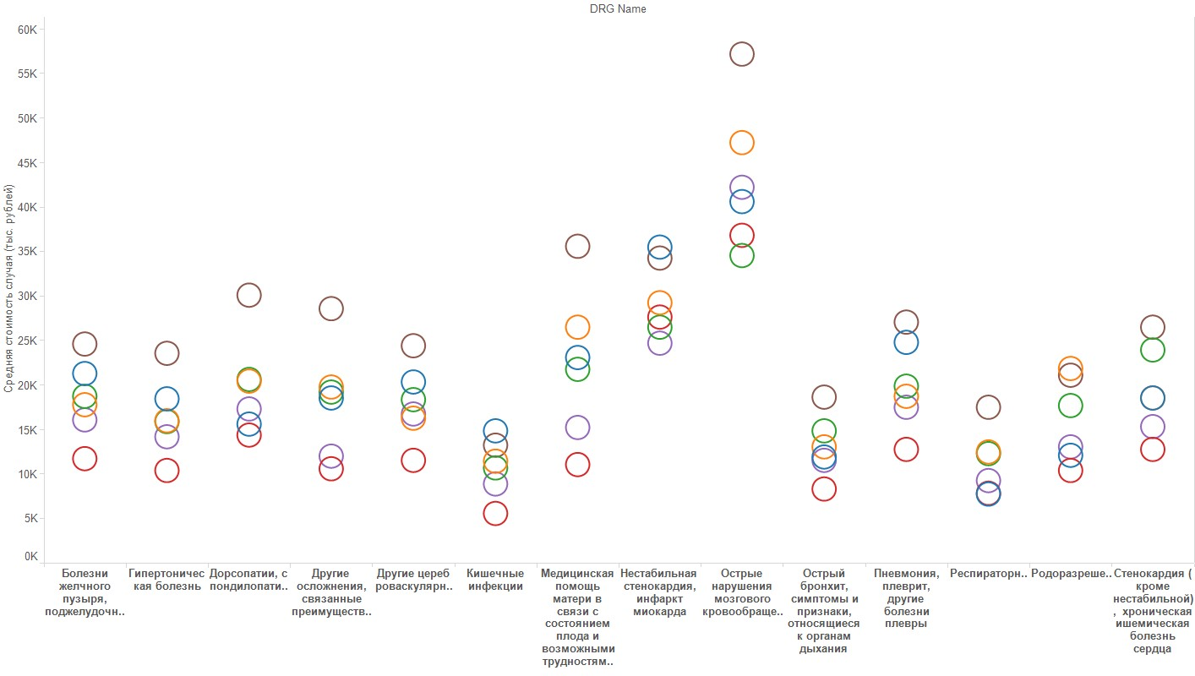
Оплата медицинской помощи в системе ОМС: многообразие региональных тарифов (2013)

Slide 13
Новый закон об ОМС: централизация и унификация
Полная централизация взносов на ОМС работающего и неработающего населения
Выравнивание финансового обеспечения территориальных программ ОМС на уровне единого подушевого норматива затрат
Источник: расчеты по данным Росстата, Минздравсоцразвития России, финансово-экономического обоснования проекта закона «Об обязательном медицинском страховании»

Slide 14
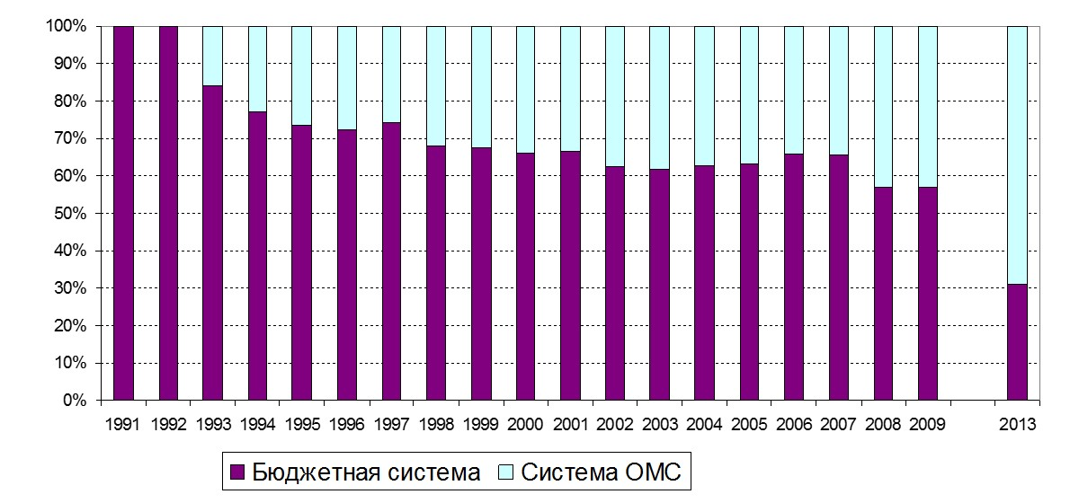
Динамика изменения доли ОМС в бюджете здравоохранения

Slide 15
Раздел 2. Основные решения этапа разработки

Slide 16
Ключевые решения этапа разработки
Адаптировать международную модели или разрабатывать свою
  Если разрабатывать свою, какую методологию принять за основу
Примерное количество групп
Виды помощи, включаемые в систему по КСГ
  Онкология?
  Социально- значимые заболевания?
Распределение полномочий по установлению параметров системы КСГ между федеральным и территориальным уровнями

Slide 17
Решение о разработке или адаптации КСГ
Рассматривались основные международные модели КСГ
Принято решение о разработке своей модели с привлечением международной технической помощи (ВБ). Основные аргументы:
  использование в стране собственных классификаторов операций
  спектр помощи, клинические технологии и структура затрат в России существенно отличается от западных моделей
  надежность медицинской информации поставила под сомнение эффективность и целесообразность сложных схем группировки на начальном этапе
  Отсутствуют эффективные инструменты обеспечения и контроля объективности медицинской информации, что приведет к негативным результатам в случае использования ряда классификационных критериев (сложность и др. )

Slide 18
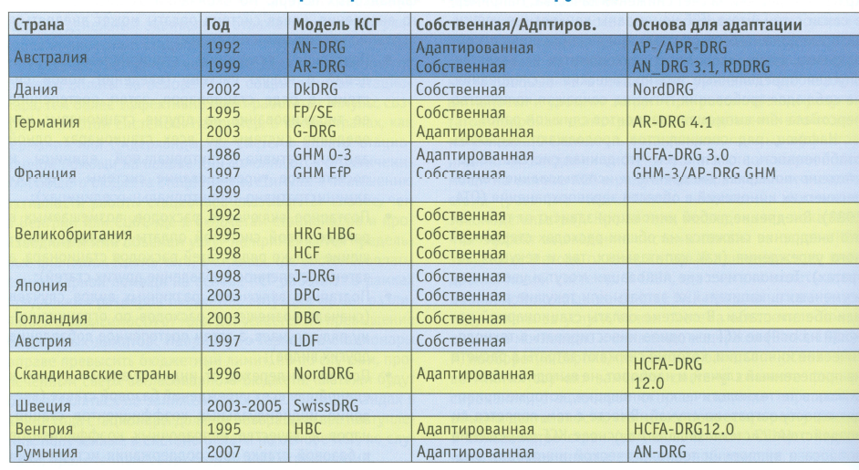
КСГ: Разработать собственную модель или адаптировать

Slide 19

Методологическая основа
В качестве методологической основы использовались рекомендации, изложенные в издании «Designing and implementing health care provider payment systems : how-to manuals , edited by John C. Langenbrunner, Cheryl Cashin, and Sheila O’Dougherty. World Bank, USAID 2009»

Slide 20
Количество групп
Для чего нужна группировка:
Уменьшить стимулы к искажению диагноза
Упростить систему планирования и финансирования поставщиков помощи
Обеспечить больше свободы поставщикам в принятии клинических и экономических решений, исходя из текущей ситуации и интересов пациента
Необходимость компромисса:
Чем больше групп, тем выше справедливость системы финансирования
Большое количество групп «приближает» систему КСГ к «оплате за услугу» и создает негативные стимулы к манипуляции диагнозами

Slide 21
Количество групп в разных системах КСГ
 | Австрия | Англия | Эстония | Финляндия | Франция | Германия | Ирландия |  | Польша | Испания (Каталония) | Швеция
Год | Увеличение количества DRG
2005 | 883 | 610 | 496 | 831 | 773 | 878 | 665 |  | --- | 670 | 740
2008 | 900 | 610 | 496 | 831 | 784 | 1137 | 665 |  | 490 | 676 | 976
2011 | 991 | 1389 | 786 | 1020 | 2297 | 1194 | 698 |  | 522 | 684 | 976
Эпизод лечения | Количество DRG, связанных с конкретными эпизодами лечения (EoC)*
Рак груди | 3 | 7 | 6 | 7 | 7 | 7 | 3 |  | 4 | 7 | 7
Острый инфаркт миокарда | 6 | 7 | 4 | 6 | 16 | 10 | 6 |  | 6 | 6 | 7
Аорто-коронарное шунтирование | 5 | 4 | 3 | 6 | 15 | 14 | 7 |  | 2 | 8 | 6
Инсульт | 5 | 2 | 1 | 5 | 10 | 10 | 5 |  | 3 | 8 | 2
Операция паховой грыжи | 3 | 4 | 3 | 3 | 6 | 4 | 3 |  | 2 | 4 | 4
Аппендэктомия | 3 | 4 | 4 | 3 | 5 | 8 | 3 |  | 2 | 6 | 3
Холецистэктомия | 2 | 6 | 5 | 5 | 6 | 2 | 3 |  | 2 | 5 | 7
Замена тазобедренного сустава | 8 | 14 | 2 | 2 | 10 | 9 | 3 |  | 6 | 3 | 2
Замена коленного сустава | 5 | 4 | 2 | 3 | 5 | 6 | 2 |  | 6 | 3 | 2
Рождение ребенка | 3 | 7 | 4 | 4 | 6 | 8 | 5 |  | 3 | 5 | 4

Slide 22
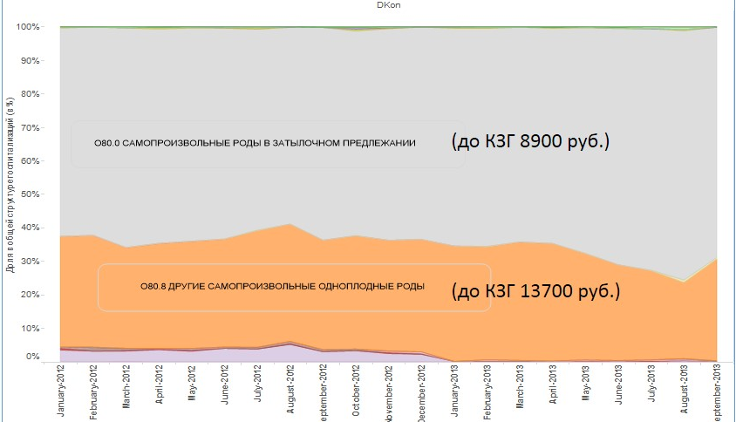
Иллюстрация результатов группировки в Кировской области
O60 Преждевременные роды (До КЗГ 28000 руб)

Slide 23
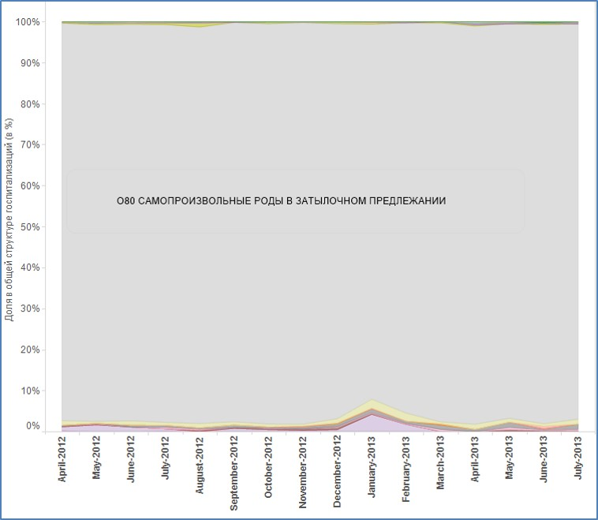
Структура кодов родовспоможения в регионе, финансируемом по профилю

Slide 24
Распределение полномочий по установлению параметров системы КСГ
Характеристика модели | Федеральный Уровень | Региональный Уровень | Примечания
Методология финансирования (типовые договора, документооборот и тд) | Х
Структура КСГ(группы) | Х |  | Регионы могут добавлять группы, например по онкологии, в не нарушая базовую структуру
Базовая ставка (тариф) |  | Х | Единая методология утверждается на федеральном уровне
Весовые коэффициенты | X | X | Региональный уровень через управляющий коэффициент
Коэффициенты уровня стационара |  | Х | Единая методология утверждается на федеральном уровне

Slide 25
Раздел 3. Основные Этапы разработки системы КСГ

Slide 26
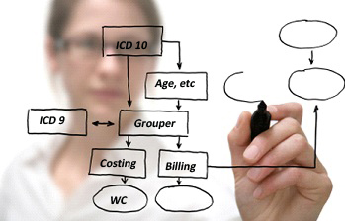
Система классификации пациентов
(группировщик)
Сбор клинической и экономической информации
Основные этапы разработки
Расчет экономических параметров модели
Настройка системы финансирования

Slide 27
Блок 1: Сбор клинической, демографической и экономической информации

Slide 28
Клиническая информация: Применяемые подходы к кодировке
Страна | Кодирование диагнозов | Кодирование процедур
Австрия | МКБ-10-AT | Справочник операций «Leistungskatalog»
Англия | МКБ-10 | OPCS – классификация бюро переписи населения и исследований
Эстония | МКБ-10 | NCSP – Классификация хирургических процедур Nomesco
Финляндия | МКБ-10 | NCSP – Классификация хирургических процедур Nomesco
Франция | МКБ-10 | CCAM – Классификация операций для системы здравоохранения
Германия | МКБ-10-GM | OPS – Справочник операций и процедур
Ирландия | МКБ-10-AM | ACHI – Австриийская классификация мед. помощи
Нидерланды | МКБ-10 | Электронный справочник типов услуг
Польша | МКБ-10 | МКБ-9-CM
Португалия | МКБ-9-CM | МКБ-9-CM
Испания | МКБ-9-CM | МКБ-9-CM
Швеция | МКБ-10 | NCSP - Классификация хирургических процедур Nomesco

Slide 29
Ситуация в России по кодированию операций
Единые подходы к кодированию операций в стране отсутствовали. Ряд регионов применяли местную систему кодировки
Кодировка операций необходима для использования системы КСГ
«Ближайший» российский аналог международных систем кодировки- номенклатура МЗ

Slide 30
Распространенность использования Номенклатуры по стране (на 1 кв. 2014)

Slide 31
Сбор экономической информации: учет затрат
 | Кол-во (доля) больниц, ведущих учет затрат | Распределение накладных расходов | Распределение косвенных затрат | Распределение прямых затрат | Проверка сообщаемых данных о затратах
Австрия | 20 опорных больниц (ок. 8% всех больниц) | В зависимости от больницы | В зависимости от больницы | В основном макроучет | Региональный орган, регулярно
Англия | Все больницы | Прямой метод | Средневзвешен-ная статистика | Микроучет сверху вниз | Национальный орган, ежегодно
Эстония | Больницы, заключившие договора с национ. фондом мед. страхования | Прямой метод | В основном процентная надбавка | В основном микроучет сверху вниз | Национальный орган, ежегодно
Финлян-дия | 5 опорных больниц, соблюдающих определенные стандарты учета затрат (ок. 30% специализ. помощи) | Прямой метод | Средневзвешен-ная статистика | Микроучет снизу вверх | нет (ответственность несут больницы)
Франция | 99 больниц, добровольно участвующих в базе данных о стационарах ENCC (ок. 13% госпитализаций) | Метод последовательн. отнесения затрат | Средневзвешен- ная статистика | В основном микроучет сверху вниз | Региональный орган, ежегодно
Германия | порядка 225 больниц, добровольно соблюдающих стандарты учета InEK (ок. 13% всех больниц) | Преимуществ. метод последовательн. отнесения затрат | Средневзвешен-ная статистика | Микроучет снизу вверх | Национальный орган, ежегодно
Нидер-ланды | Использование ресурсов: все больницы; стоимость единицы: 15-25 добровольно участвующих больниц общего профиля (ок. 24% всех больниц) | Прямой метод | Средневзвешен-ная статистика | Микроучет снизу вверх | Национальный орган, ежегодно
Швеция | Больницы, ведущие учет затрат по законч. случаю (ок. 62% госпитализаций) | Прямой метод | Средневзвешен-ная статистика | Микроучет снизу вверх | Нац. и регион. органы, ежегодно

Slide 32
Сбор данных о затратах в России
Проведено исследование в 34 стационарах Кировской, Липецкой и Томской областей
Использовалась методология «Ступенчатого отнесения затрат»
Исследованием были покрыты все профили помощи и стационары всех уровней

Slide 33
Система классификации пациентов
(группировщик)

Slide 34
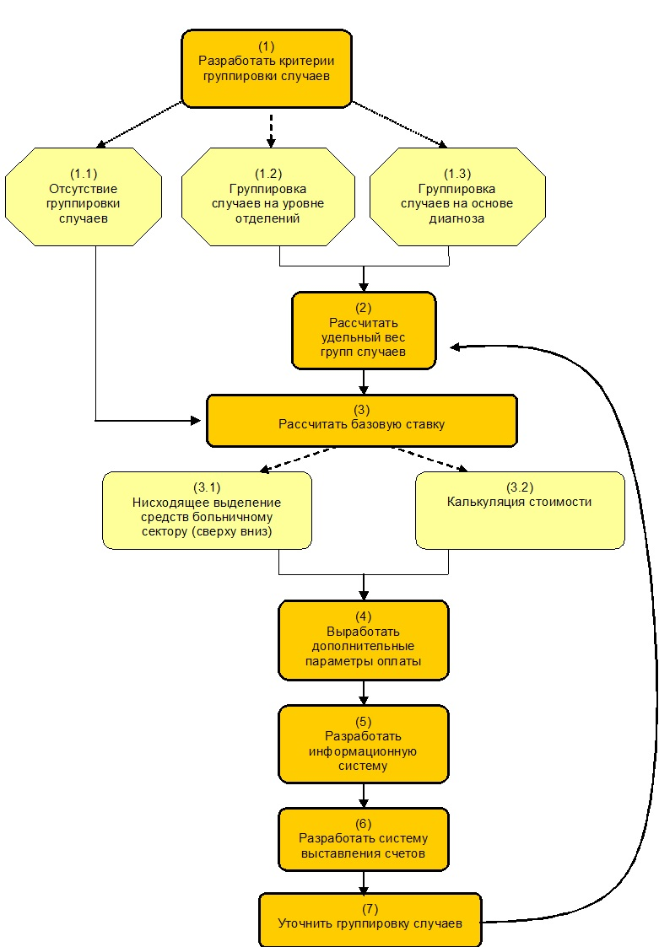
Блок схема полного цикла разработки КСГ*
* Designing and implementing health care provider payment systems : how-to manuals , edited by John C. Langenbrunner, Cheryl Cashin, and Sheila O’Dougherty. World Bank, USAID 2009

Slide 35
Система классификации пациентов
 |  |  | AP-DRG | AR-DRG | G-DRG | GHM | NordDRG | HRG | JGP | LKF | DBC
Характеристики пациентов
 | Возраст |  | x | x | x | x | x | x | x | x | -
 | Пол |  | - | - | - | - | x | - | - | - | -
 | Диагноз |  | x | x | x | x | x | x | x | x | x
 | Новообразования / злокачественность |  | x | x | x | - | - | - | - | - | -
 | Вес тела (новорожденные) |  | x | x | x | x | - | - | - | - | -
 | Психическая дееспособность |  | - | x | x | - | - | - | - | - | -
Переменные медико-управленческие параметры
 | Вид госпитализации |  | - | - | - | - | - | x | x | - | -
 | Процедуры |  | x | x | x | x | x | x | x | x | x
 | Искусственная вентиляция |  | - | - | x | x | - | - | - | - | -
 | Вид выписки |  | x | x | x | x | x | x | x | - | -
 | Длительность пребывания/амбулат. статус |  | - | x | x | x | x | x | x | - | -
Структурные характеристики
 | Помощь (стацион., амбулат., ОИТ и т.д.) |  | - | - | - | x | - | - | - | - | x
 | Лечение у специалистов |  | - | - | - | - | - | - | - | x | -
 | Медицинская специализация |  | - | - | - | - | - | - | - | - | x
 | Потребность в лечении |  | - | - | - | - | - | - | - | - | x
Уровень тяжести / сложности болезни |  |  | 3* | 4 | Без ограничений | 5** | 2 | 3 | 3 | Без ограничений | -
 | Совокупная степень сложности случаев |  | - | PCCL | PCCL | x | - | - | - | - | -
PCCL = уровень клинической сложности пациента
* прямо не указывается (большая сложность на уровне клиники + 2 уровня тяжести на уровне DRG)
** 4 уровня тяжести + 1 уровень ЛПР при кратком пребывании в стационаре или амбулаторной помощи
Notes:
More emphasis on procedures and length-of-stay than in US

Slide 36
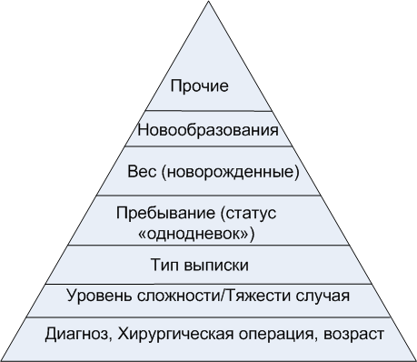
Пирамида классификационных критериев
Минимально-необходимый
набор данных:
Код диагноза, Код Операции, Возраст
Количество критериев в моделях
Частота применения критериев

Slide 37
Укрупненные этапы группировки
Создать базовые диагностические категории
Сгруппировать случаи по принципу терапевтический/хирургический
Сгруппировать случаи по возрастным группам пациентов

Slide 38
Требования к КСГ
Клиническая однородность
Экономическая однородность
Статистическая репрезентативность
Notes:
В этом, собственно, и весь смысл КЗГ: клинически однородные, экономически однородные, статистически репрезентативные группы медицинской помощи.
Статистически репрезентативные – значит, большие. Группы должны быть достаточно большими для того, чтоб мы могли видеть закономерности в их существовании.

Slide 39
Клинико-статистические группы
Это группы клинически и экономически однородных стационарных случаев
Разнородные пролеченные случаи
Базовые диагностические категории
КСГ
Notes:
Клинико-затратные группы – это способ классификации медицинской помощи. Представьте, что разноцветные фигуры в первом прямоугольнике – это разные диагнозы, которые мы наблюдаем в течение года у больных во всей стране. Сначала мы все эти случаи делим по признаку клиинческой однородности, например, по классам МКБ10, а затем каждую группу отдельно делим по признаку «затртаный/незатратный», то ест по экономической однородности.

Slide 40
Упрощенная схема группировки
Случай
стационарного
лечения
Основная
диагностическая
категория
Хирургические
группы
Терапевтические
группы
Код операции
Основой диагноз
(МКБ-10)
взрослые
дети
взрослые
дети

Slide 41
Расчет экономических параметров групп

Slide 42
Расчет стоимости каждого случая
С помощью системы учета затрат определяется стоимость каждого случая в базе данных по каждой больнице
Полученные значения усредняются по профилям или диагнозам с целью определения средней стоимости
Осуществляется группировка случаев и расчет средней стоимости случая в группе
Осуществляется расчет коэффициента затратоемкости случая как отношение средней стоимости случая в группе к глобальной средней стоимости

Slide 43
Весовые коэффициенты
Определяется соотношение средней затратоемкости случая в группе к глобальной средней затратоемкости
Полученное соотношение является или коэффициентом затратоемкости, или весовым коэффициентом
Полученный «вес» применяется ко всем случаям, входящим в группу
/ З_{БС} = 0,5
/ З_{БС} = 3,5
/ З_{БС} = 1,12
/ З_{БС} = 2,02
/ З_{БС} = 0,32
/ З_{БС} = 1,02
/ З_{БС} = 9,02
Notes:
Если мы разделим стоимость среднего случая в каждой группе на базовую ставку, то мы будем знать, на сколько тот или иной случай дороже или дешевле другого. То есть мы будем знать относительную стоимость всех случаев относительно друг друга. На этом рисунке вы видите набор абстрактных случаев с различной стоимостью, в котором первый случай в восемнадцать раз менее затратный, чем последний. Это соотношение средней стоимости в группе называется «весом группы», или «весовым коэффициентом», или еще говорят о «количестве базовых ставок».

Slide 44
Настройка системы финансирования

Slide 45
Настройка системы финансирования
Осуществляется экспертная коррекция Весовых Коэффициентов
Устанавливаются дополнительные поправочные коэффициенты, учитывающие объективные экономические факторы
Проводится анализ рисков и принятие мер по их нейтрализации
Разрабатывается система выставления счетов и документооборот
Определяются этапы внедрения

Slide 46
Этапы внедрения – иногда требуется много лет, как в Германии
2000-2002 гг.
2003 - 2004 гг.
2005 - 2009 гг.
с 2010 г.
1) Этап подготовки
2) Этап, нейтраль-ный к бюджету
3) Этап сближения с базовыми ставками по всему региону
4) Обсуждение политики
Ретроспектвный бюджет (2003)
Преобразования
Бюджет по системе КСГ
(2004)
Базовая ставка, устанавливаемая
для конкретной больницы
Фиксированные или максимальные цены
Переговоры по выборочным или единым ценам
Обеспечение качества (корректировка)
Бюджетирование (объем услуг)
Бюджетирование по принципу многоканальности или одноканальности
15 %
20%
20%
20%
Базовая ставка для
всего региона
25%
25%
20%
20%
20%
15 %
Базовая ставка, устанавливаемая
для конкретной больницы
Notes:
46

Slide 47
Переход на общенациональные тарифы в США в системе Medicare на базе DRG

Slide 48
Основные индикаторы мониторинга
Изменение продолжительности среднего пребывания в стационаре
Оборот койки, работа койки в разрезе стационаров и в среднем по системе
Дооперационное и после- операционное пребывание в хирургических случаях
Средняя сложность пролеченных (CMI) в стационарах больных в разрезе уровней стационаров
Снижение уровня «разброса» в среднем пребывании в пределах КСГ
Снижение уровня «разброса» в среднем пребывании по наиболее часто встречающимся диагнозам между стационарами
Изменение объемов (структуры) госпитализации по КСГ, к которым применялись коэффициенты политической коррекции

Slide 49
Ожидаемые результаты
Повышение эффективности стационарного сектора
  Оптимизация среднего пребывания
  Стимулы к эффективному управлению ресурсами на уровне поставщиков
  Экономические стимулы к госпитализации более сложных пациентов
Повышение эффективности системы финансирования и управления
  Наличие объективного инструмента оценки деятельности стационаров как внутри региона, так и по стране
  Существенное повышение качества кодирования информации и достоверности медицинской статистики
  Использование информационной системы стационарной помощи для оценки ряда индикаторов эффективности ПМСП

Slide 50
Раздел 4. Основные Этапы разработки системы КСГ и планы на будущее

Slide 51
Основные параметры модели КЗГ и этапы разработки
2012г.- разработка системы КЗГ на базе 3 пилотных регионов
  187 КЗГ, из них 114 терапевтических (МКБ10) и 73 хирургических (Российский справочник операций «Номенклатура»)
  минимум классификационных критериев (диагноз и операция)
2013г.- пилотная апробация модели в трех регионах и разработка более усовершенствованной модели
  новая модель включает 201 КЗГ. Введены дополнительные критерии: возраст, пол, комбинация «диагноз + операция»
  усовершенствованы классификаторы
  введена онкология
2014г.- распространение модели на 8 «официальных» пилотных регионов + стимулирование остальных регионов к самостоятельному переходу
2015г.- планируется повсеместное внедрение

Slide 52
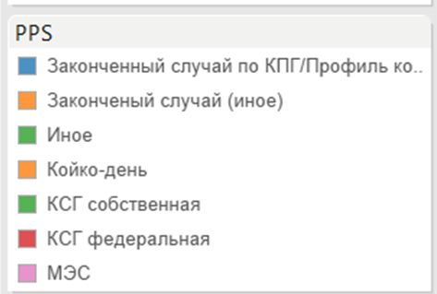
Методы финансирования стационарной помощи в 2013г.

Slide 53
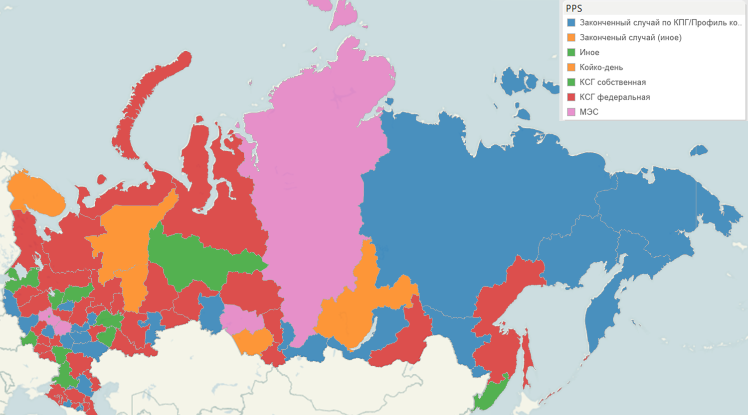
Методы финансирования стационарной помощи в 2014г.

Slide 54
Методы финансирования стационарной помощи в 2013 и 2014гг.

Slide 55
Методы финансирования в СК ФО
2013г.
2014г.

Slide 56
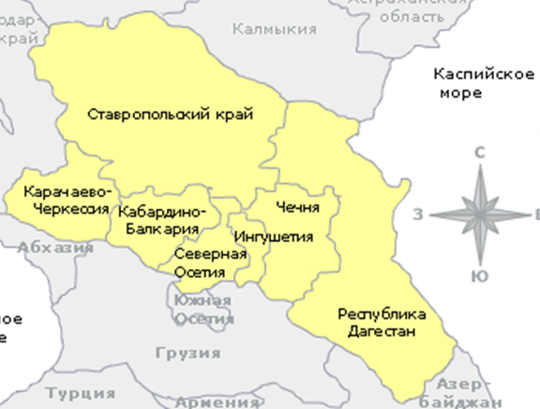
Спасибо за внимание!

